Slide 1
第五章
特征值 特征向量 相似矩阵
第一节 矩阵的特征值与特征向量
主讲：黄 勇
2014年11月24日※11月26日※12月1日

Slide 2

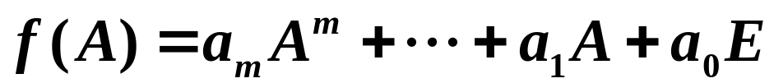
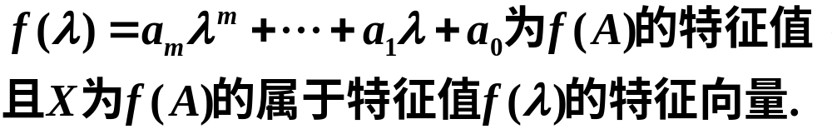
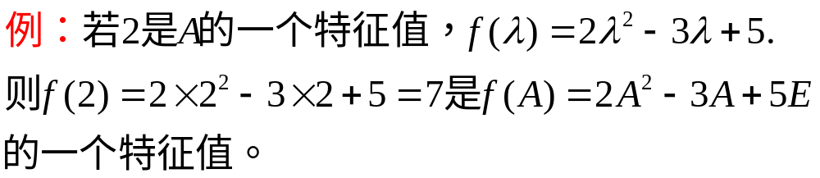


推论
推论 若 是矩阵A的特征值，X是A的属于 的特征向量，且
则
利用性质1－性质3以及上述推论结论，还可以用来求解下面类型题的特征值问题：

Slide 3
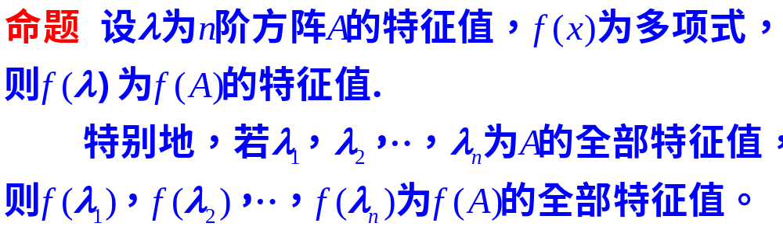
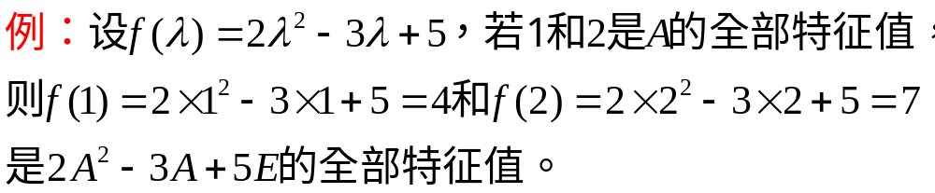
一个常用结论——命题

Slide 4
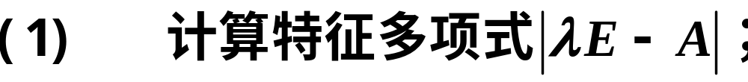
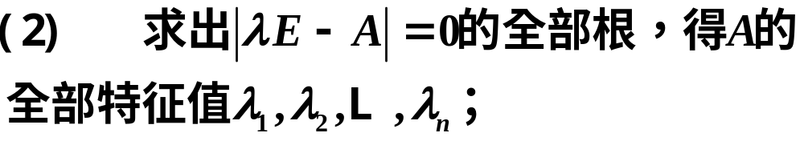
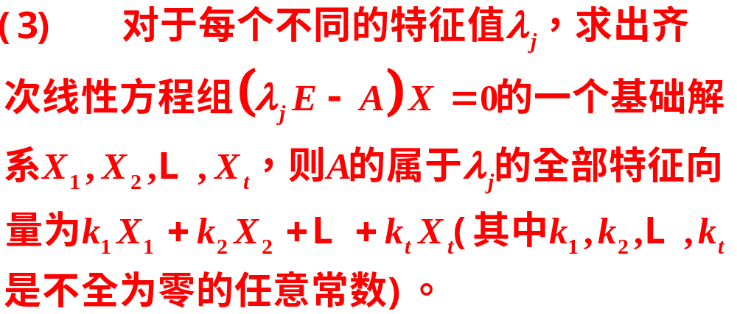
由性质4和性质5，可得到求n阶矩阵A的全部特征值和特征向量的一般步骤：

Slide 5
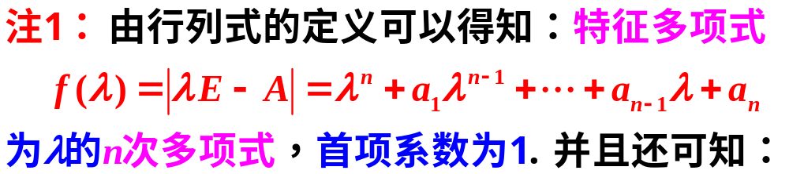
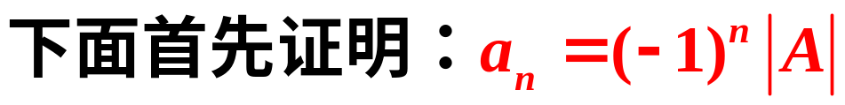
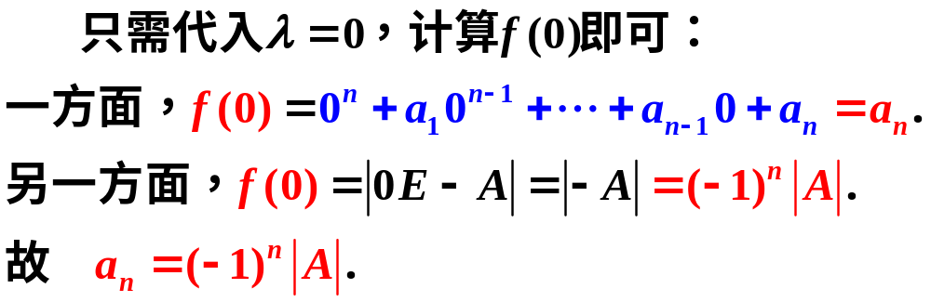
（书P93-94）注1的证明：

Slide 6
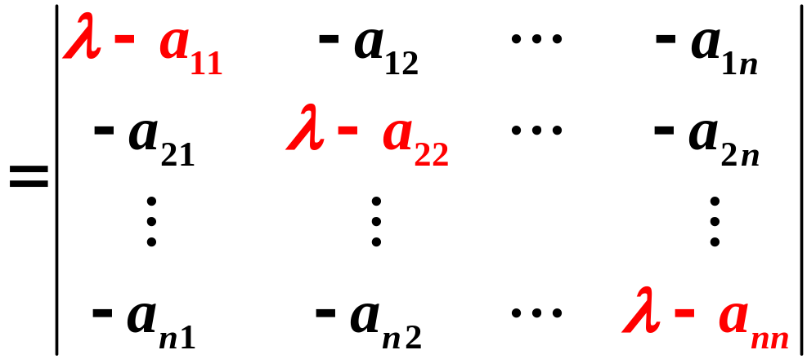
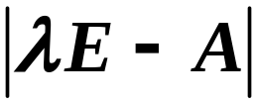
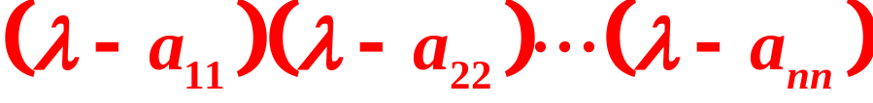

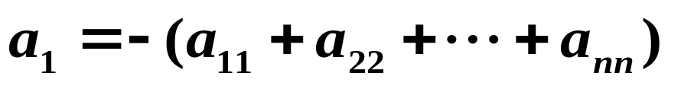
因为行列式
的展开式中，主对角线上n个元素的乘积是其中一项.
而由行列式的定义知，展开式中的其它各项中都至多
含有n-2个主对角线上的元素.
因此，特征多项式中含
的项只能在主对角线上n个元素的乘积项中．
故知
故有
利用韦达定理

Slide 7
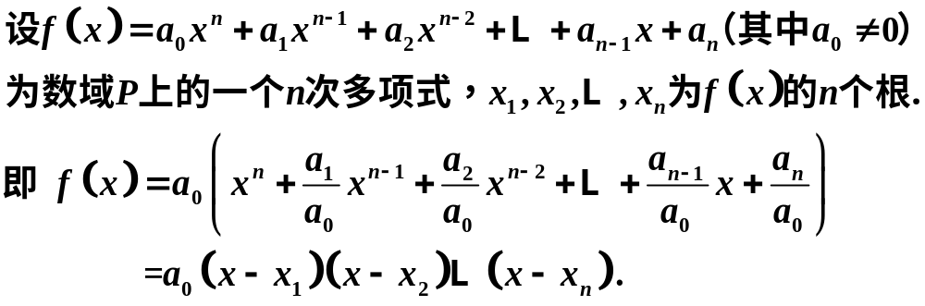
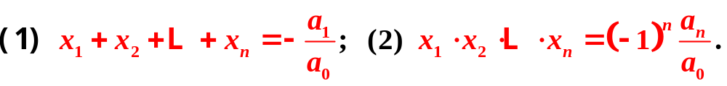
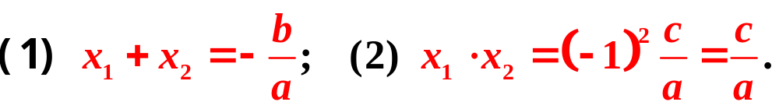
韦达定理
则有
例如：
则有

Slide 8
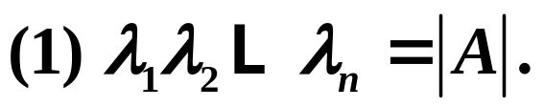

重要结论－书P97.5
证明思路：由注1和韦达定理直接推论得知成立！

Slide 9

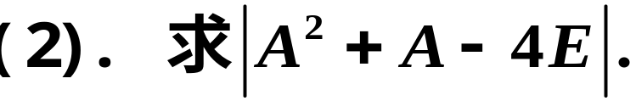
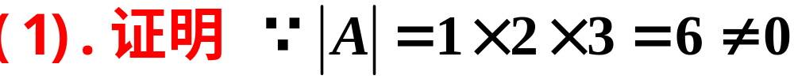




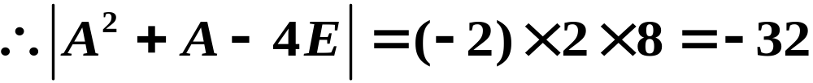
补例1
例9：若三阶方阵A的特征值为1,2,3

